Slide 1
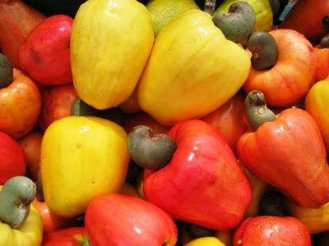

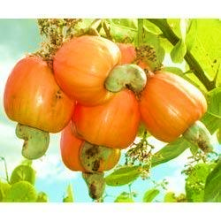
PERSPECTIVES DE CROISSANCE DE LA PRODUCTION DE NOIX DE CAJOU EN COTE D’IVOIRE
Présenté par : AWUDJA William Conseiller à la commercialisation intérieure de AEC-CI

Slide 2
SOMMAIRE
- HISTORIQUE DE LA PRODUCTION NOIX DE CAJOU EN COTE D’IVOIRE
- PRODUCTION DE LA NOIX DE CAJOU SUR LES TROIS DERNIERES ANNEES
- INITIATIVES POUR L’AMELIORATION DE LA PRODUCTION DE NOIX DE CAJOU
- PERSPECTIVES SUR LES CINQ PROCHAINES ANNEES

Slide 3
HISTORIQUE DE LA PRODUCTION NOIX DE CAJOU EN COTE D’IVOIRE
INTRODUCTION DE L’ANACARDIER EN COTE D’IVOIRE
A la fin des années 1950
RAISON DE L’INTRODUCTION DE L’ANACARDIER EN CÔTE D’IVOIRE
L’Anacardier a été introduite en Côte d’Ivoire pour des raisons écologiques :
LUTTER CONTRE L’EROSION
LUTTER CONTRE LA DEFORESTATION
LUTTER CONTRE L’AVANCE DU DESERT dans la partie septentrionale du pays

Slide 4
HISTORIQUE DE LA PRODUCTION NOIX DE CAJOU EN COTE D’IVOIRE
EVOLUTION DE LA PRODUCTION DE NOIX DE CAJOU EN COTE D’IVOIRE
1960 (1) : Production presque nulle
1990 (2) : Environ 19 000 Tonnes
2005 (3) : 185 000 Tonnes
2010 (4) : 380 000 Tonnes

Slide 5
HISTORIQUE DE LA PRODUCTION NOIX DE CAJOU EN COTE D’IVOIRE
EVOLUTION DE LA PRODUCTION DE NOIX DE CAJOU EN COTE D’IVOIRE

Slide 6
PRODUCTION DE LA NOIX DE CAJOU SUR LES TROIS DERNIERES ANNEES
LA CAMPAGNE 2014
564 780 Tonnes, 330 000 Producteurs sur 1 250 000 Ha (surf. cult.)
LA CAMPAGNE 2015
702 500 Tonnes, 330 000 producteurs sur 1 375 000 HA (Surf. cult.) et 102 282 paysans formés
LA CAMPAGNE 2016
650 000 Tonnes 330 000 producteurs sur 1 375 000 Ha (Surf Cult) et 149 950 producteurs formés
Mauvaises conditions climatiques :
Pluviométrie faible : Baisse de la production,
Récoltes tardives : Dégradation de la qualité

Slide 7
INITIATIVE POUR L’AMELIORATION DE LA PRODUCTION DE NOIX DE CAJOU
PROGRAMME DE RECHERCHE SUR L’AMELIORATION DE LA PRODUCTION
- recherche sur l’amélioration variétale
VULGARISATION DES RESULTATS DE LA RECHERCHE
Installation de pépiniéristes pour la production et la diffusion de plants greffés issus de la recherche.
Conseil agricole: formation des paysans sur les techniques agricoles environ 250 000 paysans formés en deux ans
Renforcement des capacité :le suivie des paysans formés

Slide 8
PERSPECTIVES SUR LES CINQ PROCHAINES ANNEES
TAUX DE CROISSANCE MOYEN DE LA PRODUCTION DE CAJOU EN COTE D’IVOIRE
Le taux de croissance moyen de la production de Cajou en Côte d’Ivoire est estimé à 13 %.
PRESPECTIVSES DE PRODUCTION EN COTE D’IVOIRE POUR LES CINQ PRCHAINES ANNEES
Tenant compte des dispositions prises pour une augmentation continue de la production (Voir slit précédent), le taux de croissance de 13 % peut être utilisé sans risque d’erreur pour la période de 2017 à 2021.

Slide 9
PERSPECTIVES SUR LES CINQ PROCHAINES ANNEES
La prévision de production de 2017 est de 715 000 Tonnes
ANNEE | PRODUCTION
2016 (1) | 650 000
2017 (2) | 715 000*
2018 (3) | 810 000
2019 (4) | 915 000
2020 (5) | 1 030 000
2021 (6) | 1 165 000

Slide 10
PERSPECTIVES SUR LES CINQ PROCHAINES ANNEES
* La prévision de 2017 a été revue à cause des perturbations climatiques

Slide 11

L’AEC-CI ambitionne d’instituer un Symposium International qui regroupera chaque année toutes sommités mondiales du cajou sur le sol ivoirien.
Pour ce faire, la première édition de cette manifestation internationale dénommée Journée Nationale des Exportateurs de Côte d’Ivoire, en abrégée JNEC-CI, est prévue pour se dérouler du 24 au 25 Février 2017, au RADISSON BLU HOTEL ABIDJAN AIRPORT.

Slide 12
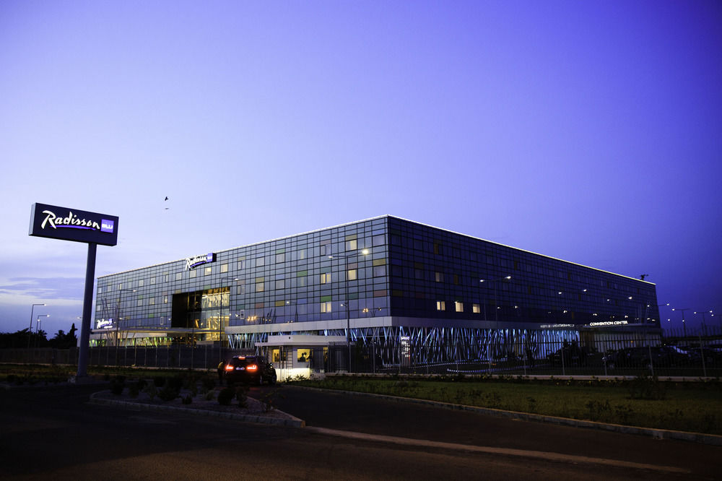

Slide 13
THANK YOU FOR YOUR ATTENTION
AWUDJA WILLIAM
Conseiller Commerce Intérieur de l’ AECCI
E-mails :william.awudja@aec-ci.com / info@aec-ci.com / willy_bps@yahoo.fr
Site internet : www.aec-ci.com

